Slide 1
Tema: Sanidade da bovinocultura de Corte no Estado de Mato Grosso e os aspectos sanitários da Fronteira com a Bolívia
LUIZ CARLOS MEISTER
Pecuarista no Munícipio de Acorizal - MT

Slide 2
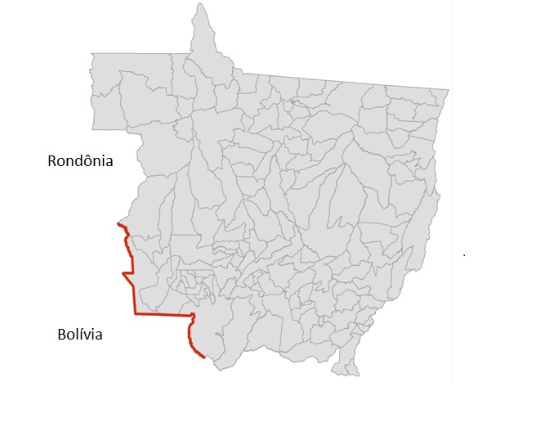
Vulnerabilidades do sistema de defesa animal
Fronteira
Baixo nível de controle sanitário
Vigilância e trânsito
Baixa alocação de Recursos
Atraso da implantação da PGA

Slide 3
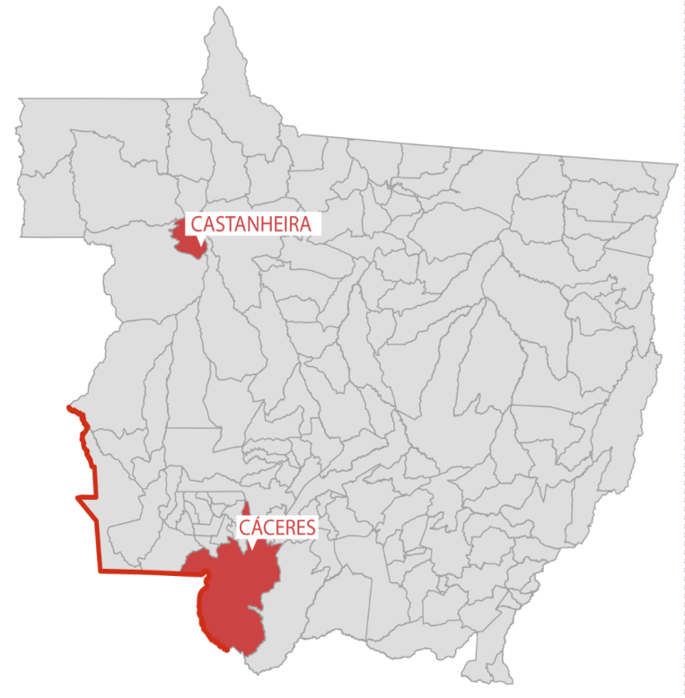
Caso de Estomatite vesicular
Município | Propriedades | Área km² | Rebanho bovino
Castanheira | 1.240 | 3.910 | 376.498 animais
Cáceres | 2.871 | 24.351 | 1.020.116 animais
Fonte: IBGE – Elaboração Acrimat

Slide 4

Caso de Estomatite vesicular
    Valor gasto pelo FESA* em Castanheira R$ 1.233.458,58.
Estimativa do caso em Cáceres
Área | Propriedades | Rebanho
R$ 315,50 | R$ 994,72 | R$ 3,28
R$ 7.682.796,34 | R$ 2.855.854,50 | R$ 3.342.038,56
* FESA – Fundo Emergencial de Saúde Animal do Estado de Mato Grosso (Fundo privado mantido pelos pecuaristas)

Slide 5
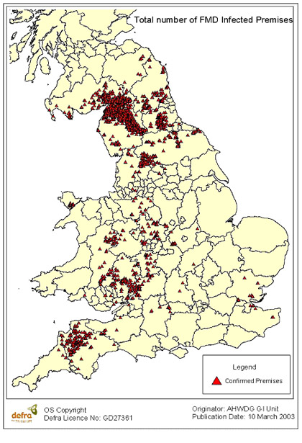
Caso de Febre Aftosa na Grã-Bretanha
Em 2001 a Grã-Bretanha, teve um surto de febre aftosa, com 2.030 focos em todo país.
Foram abatidos algo em torno de 3 milhões de animais entre ovinos, suínos e bovinos.
Total estimado em perdas econômicas em de 2001 foi de US$ 4,5 bilhões de dólares.
Um estudo da Universidade de Purdue e o centro epidemiológico da APHIS em 2002, estimulou uma perda US$ 14 bilhões de dólares para um caso de febre aftosa.
Hoje, a ocorrência de um caso teria algo estimado entre US$ 37 a 228 bilhões de dólares em perdas econômicas.

Slide 6
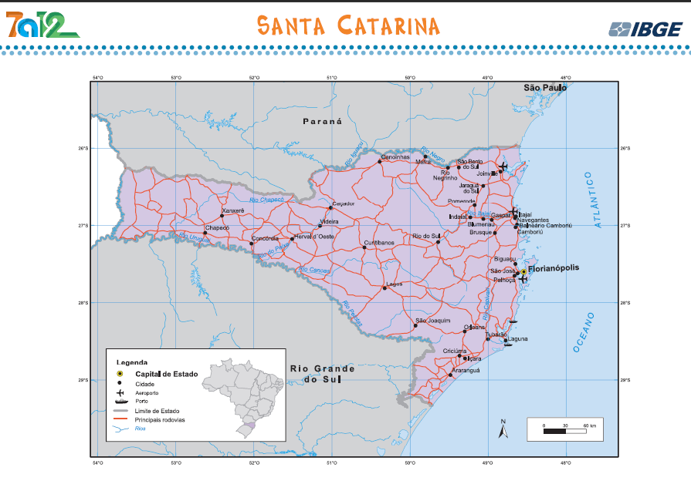
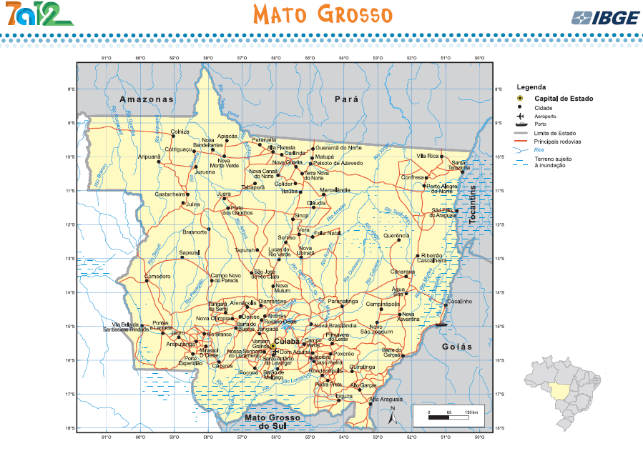
Comparativo de Barreiras primárias

Slide 7


Santa Catarina | Mato Grosso
População de bovinos | 4.271.092 cabeças | 28.472.038 cabeças
Postos fiscais estaduais de fronteira | 33 | 6
Posto fiscais federais de fronteira | 1 | 1
Área em km quadrados | 95.346 | 903.375
Fronteira | 246 km de fronteira com a Argentina. | 739 km de fronteira com a Bolívia.

Slide 8
Conclusão
Total de exportação do Brasil de Janeiro a Outubro de 2015
R$ 160,5 bilhões (Fonte.: MDIC)
Exportações de Mato Grosso (Fonte.: IMEA)
Carne Bovina R$ 776,62 milhões
Soja R$ 6,7 bilhões

Slide 9
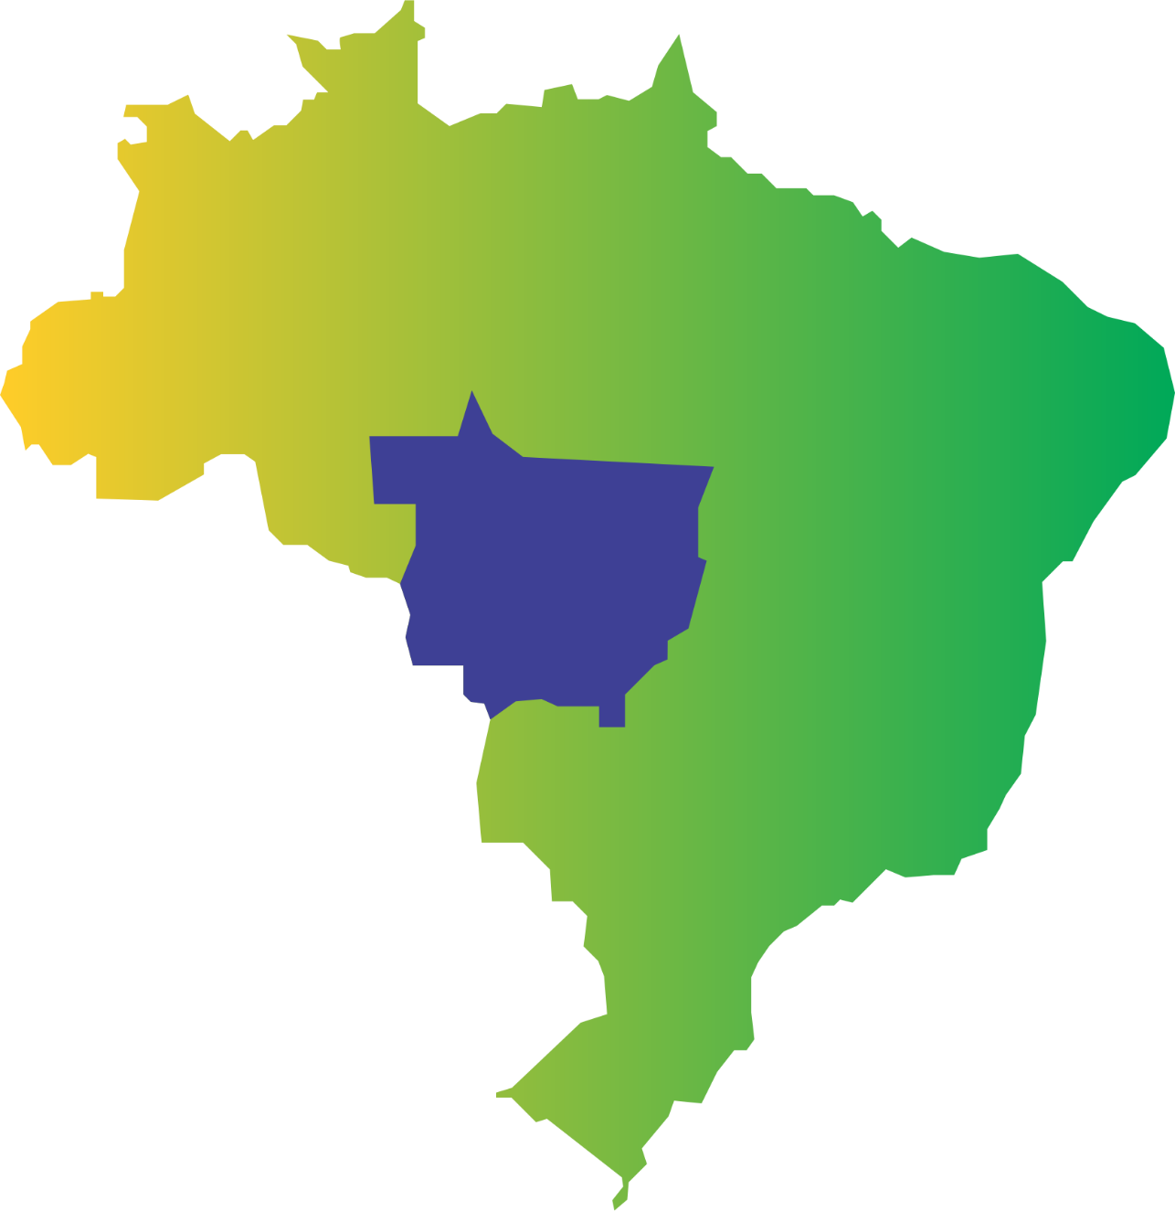
Muito obrigado!

